Slide 1
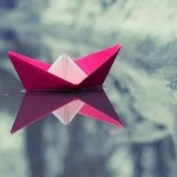

Slide 2
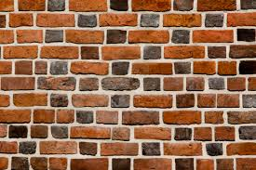
স্বাগতম

Slide 4
বিজ্ঞান
তৃতীয় শ্রণি
অধ্যায়ঃ ৪
পাঠঃ জীবনের জন্য পানি
তারিখঃ 30/11/2020খ্রিঃ
সময়ঃ ৩৫ মিনিট

Slide 5
শিখনফল
৩.৩.১ মানুষের জন্য পানির গুরুত্ব
বর্ণনা করতে পারবে ।

Slide 6
এসো সবাই মিলে একটি গান করি

Slide 7
জীবনের জন্য পানি
(পানির ব্যবহার)

Slide 8
আমরা কী কী কাজে পানি ব্যবহার করি ?

Slide 9
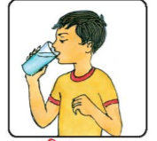
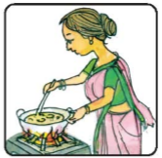
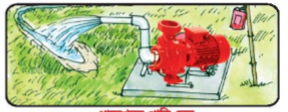
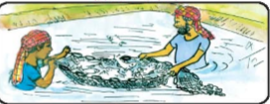
পানি পান করছে
রান্না করছে
ধানক্ষেতে পানি সেচ
মাছের চাষ

Slide 10
পানির ব্যবহার
পান করা
মৎস্য চাষ
কলকারখানায়
রান্না করা
ফসল ফলানো
গোসল করা

Slide 11
আমাদের জীবনের জন্য পানি অত্যন্ত প্রয়োজন । পিপাসা পেলে আমরা পানি পান করি । খাবার রান্না করতে আমরা পানি ব্যবহার করি ।
পান করা, রান্না করা,চাষাবাদ,ধোয়া –মোছার কাজে পানি ব্যবহার করি । ফসল ফলাতে , মৎস্য খামারে এবং কলকারখানায় ও পানি ব্যবহার হয় ।

Slide 12
দলীয় কাজ
শাপলা দল – বাড়িতে তোমরা কী কী কাজে পানি ব্যবহার কর এমন ৫
টি ব্যবহার লিখ ।
গোলাপ দল – বাড়িতে ছাড়াও আর কী কী কাজে পানি ব্যবহার হয়
এমন ৫ টি ব্যবহার লিখ ।

Slide 13
একক কাজ
১। পিপাসা পেলে আমরা কী পান করি ?
২। খাবার রান্না করতে আমরা কী ব্যবহার করি ?
৩। ফসল ফলাতে কী ব্যবহার করা হয় ?
৪।পরিচ্ছন্নতা ও ধোয়া-মোছার কাজে কী ব্যবহার করা হয় ?
৫।মাছ চাষে কী ব্যবহার করা হয় ?

Slide 14
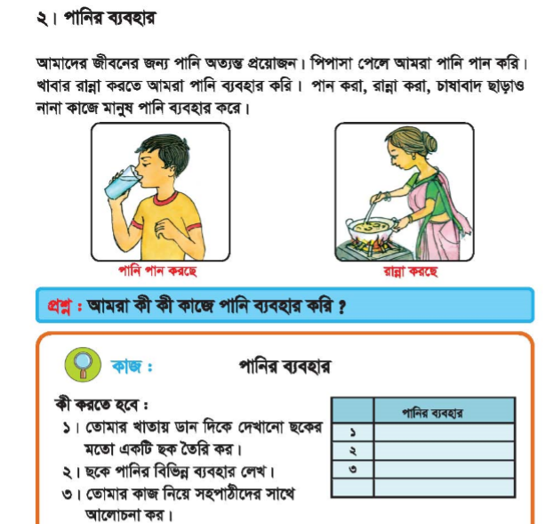
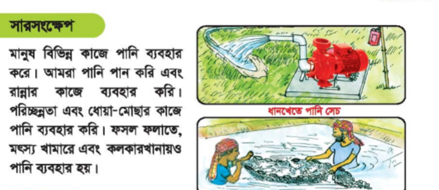
আমরা যা আলোচনা করেছি তা বইয়ের
সাথে মিলাও এবং নীরবে পাঠ কর ।

Slide 15
বাড়ির কাজ
নিচের ছকটি পূরণ করে নিয়ে আসবে
ক্রমিক নং | পানির ব্যবহার
১।
২।
৩।
৪।
৫।

Slide 16
ধন্যবাদ

